Slide 1
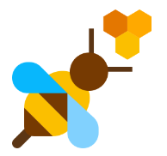
HONEY CHAIN A Blockchain based Videogame Progetto SDC, SCRS Prof. M.Talamo Prof. F.Arcieri

Slide 2
Obiettivi del Progetto
Gli obbiettivi che il progetto ha soddisfatto sono i seguenti:
Progettazione e realizzazione di una Validation Authority
Progettazione e realizzazione di un Database utenti MySql
Progettazione e realizzazione di un’app Android/IOS (client)
Realizzazione di un videogame PC
Progettazione e Realizzazione di una Blockchain Hyperledger Fabric

Slide 3
Sistemi Distribuiti Cooperativi

Slide 4
VALIDATION AUTHORITY
La VA è composta da regole ars che regolano la logica di LOGIN, COOKIE, REGISTRAZIONE e tutte le altre funzioni a cui ha accesso il client. La VA si interpone tra i client ed il server NodeJS e la Blockchain Hyperledger Fabric. Verifica e valida tutte le richieste in uscita dai client e le reindirizza alla destinazione opportuna. Si compone di un file ars contenente le regole e di un file .scm scritto in lisp che fornire gli hooks ed altre funzionalità quali estrazione dei parametri dalla query e redirect.

Slide 5
SERVER NODEJS
Nel server risiedono tutte le funzionalità inerenti alla registrazione ed alla sessione utente. Mediate e filtrate dalla VA. Abbiamo realizzato il server in NodeJS, esso si occupa di fornire le API necessarie ai client, si interfaccia anche con il DB per la raccolta dei dati.

Slide 6

REGOLE
Ogni azione che un player puo’ compiere all’interno del gioco e’ vincolata da delle regole (login, level-up, donazione, death…)
REGOLE DI VALIDAZIONE
REGOLE DI ACCESSO

Slide 7
MOTIVAZIONI DELLE REGOLE
Tramite le validation rules e le access rule, due o più sistemi che erogano servizi possono cooperare tra loro e con altri sistemi di servizio senza necessità di modificare i software(servizi) preesistenti.
WS-1
WS-2
WS-M
Access
Manager
AM
Validation
Manager
VA
Br1
Br2
Br3
BrN

Slide 8
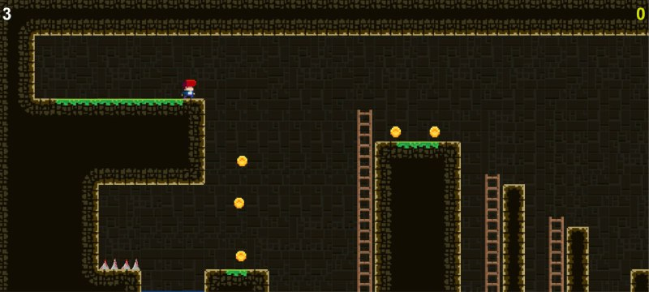
1 Struttura del progetto
Struttura macroscopica del progetto

Slide 9

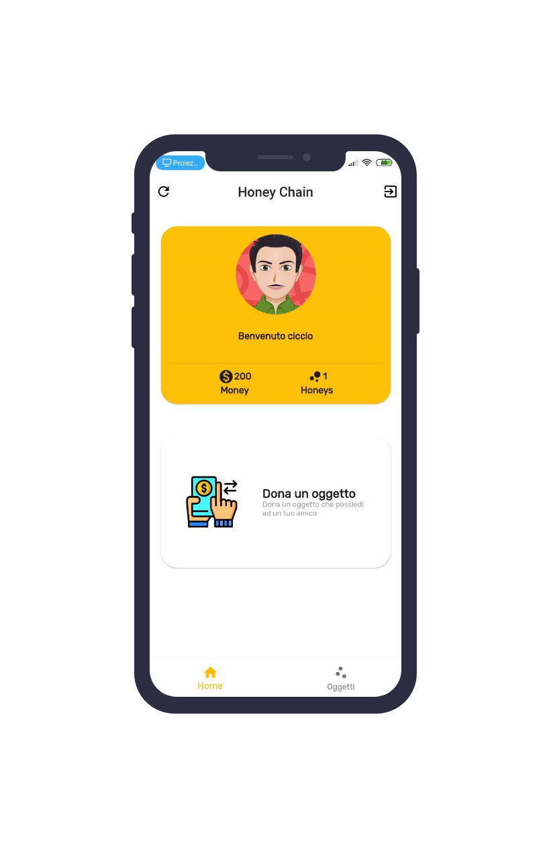



STRUTTURA PROGETTO
VALIDATION
AUTHORITY
SERVER NODEJS
CLIENT (APP E GIOCO)
BLOCKCHAIN

Slide 10
1.1
STRUTTURA COMPONENTI

Slide 11
FUNZIONALITÀ APP
Creazione utenti (Sia nel DB che utenti della blockchain)
Login con o senza cookie
Vedere oggetti collezionati nel gioco, memorizzati nella Blockchain Hyperledger Fabric
Effettuare donazioni di oggetti ad altri utenti (Transazioni sulla Blockchain)
Possibilità di vedere la lista delle transazioni dei propri oggetti
Logout

Slide 12
FUNZIONALITÀ GIOCO
Login con o senza cookie
Collezionare oggetti (Transazioni sulla Blockchain)
Ripristino livello

Slide 13
2 ANTEPRIMA APP E GIOCO

Slide 14
VIDEOGIOCO PC

Slide 15
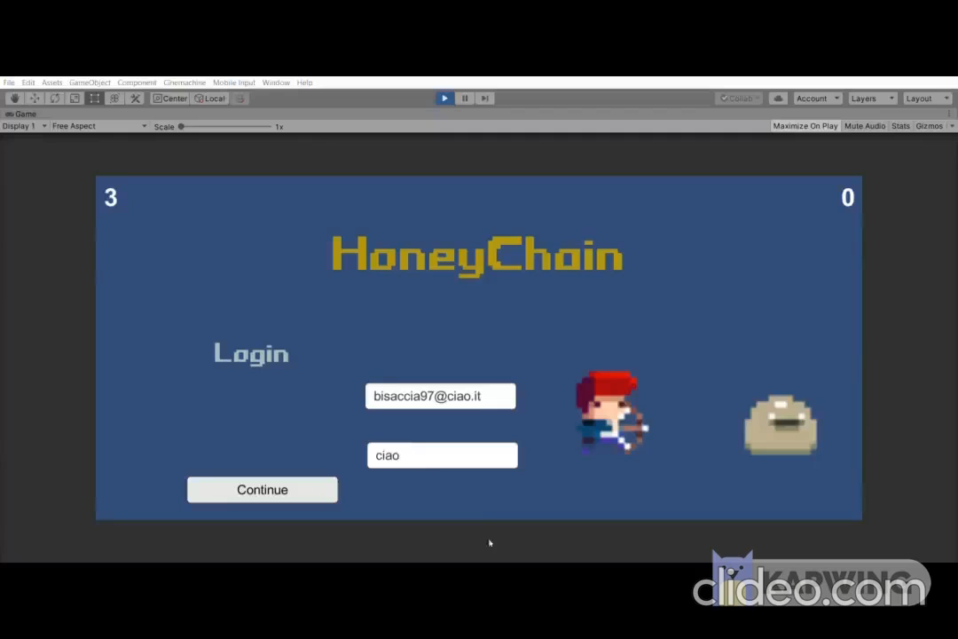

Slide 16
APP ANDROID/IOS

Slide 17
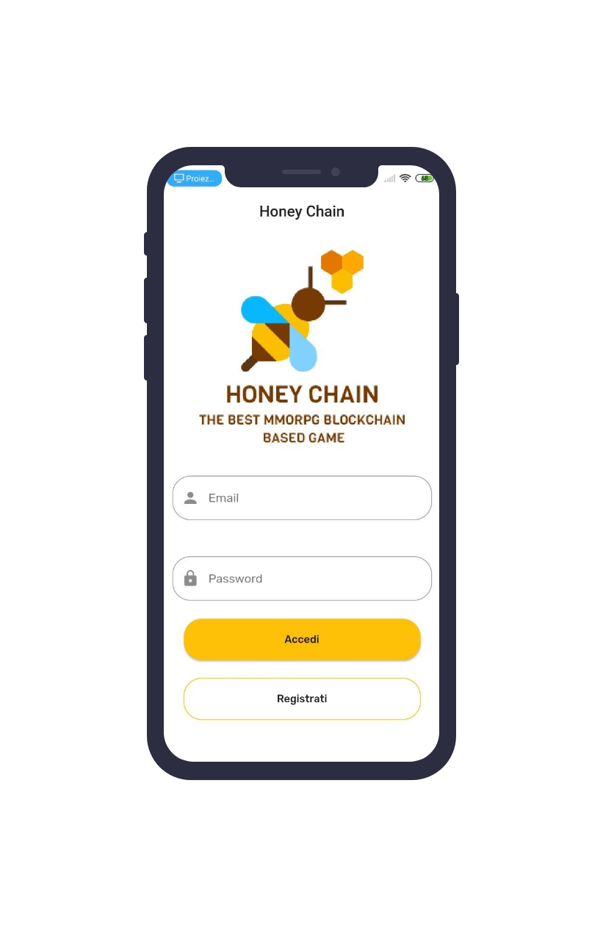
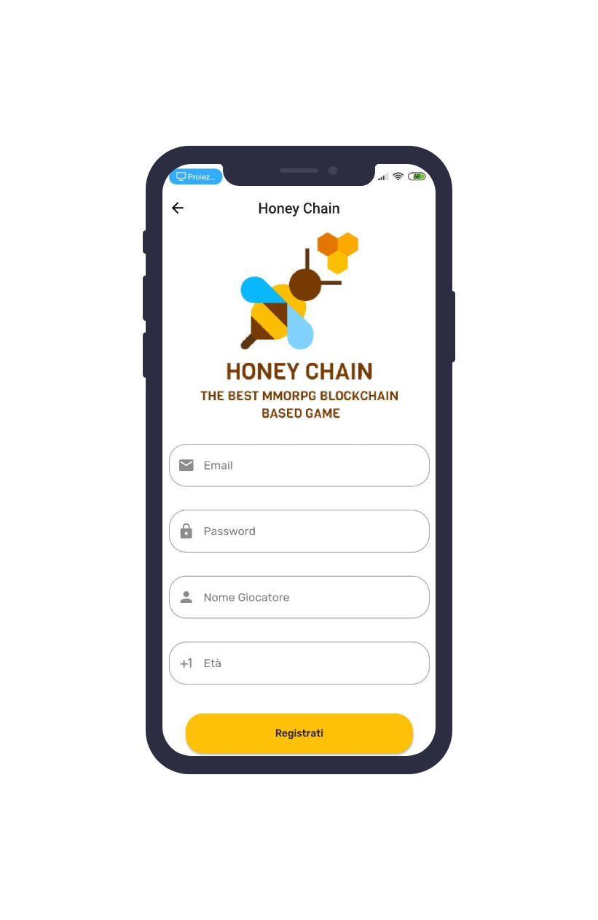
SCREENSHOT

Slide 18
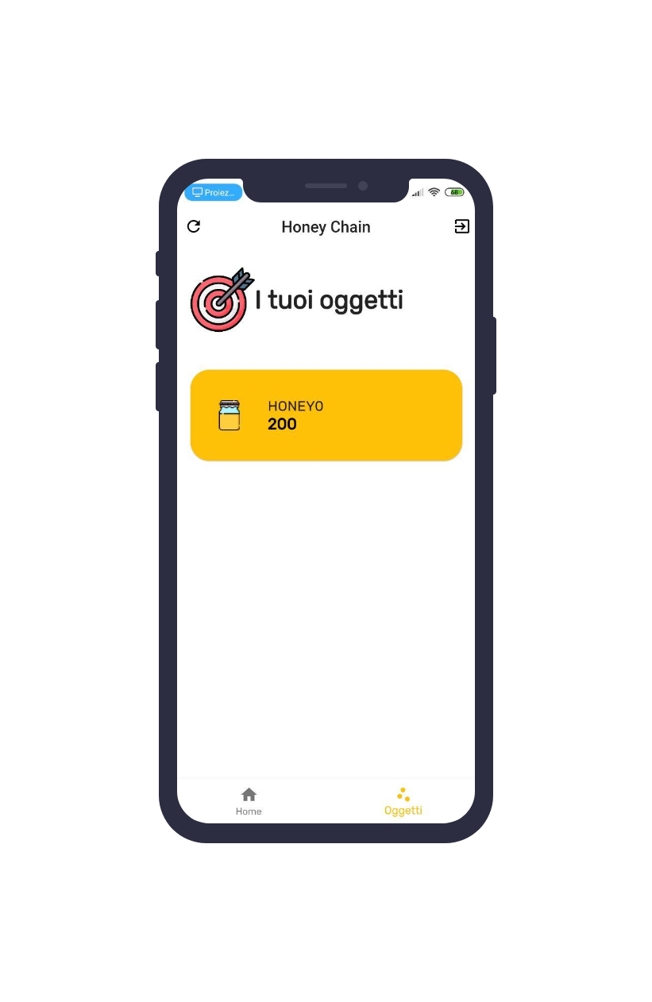
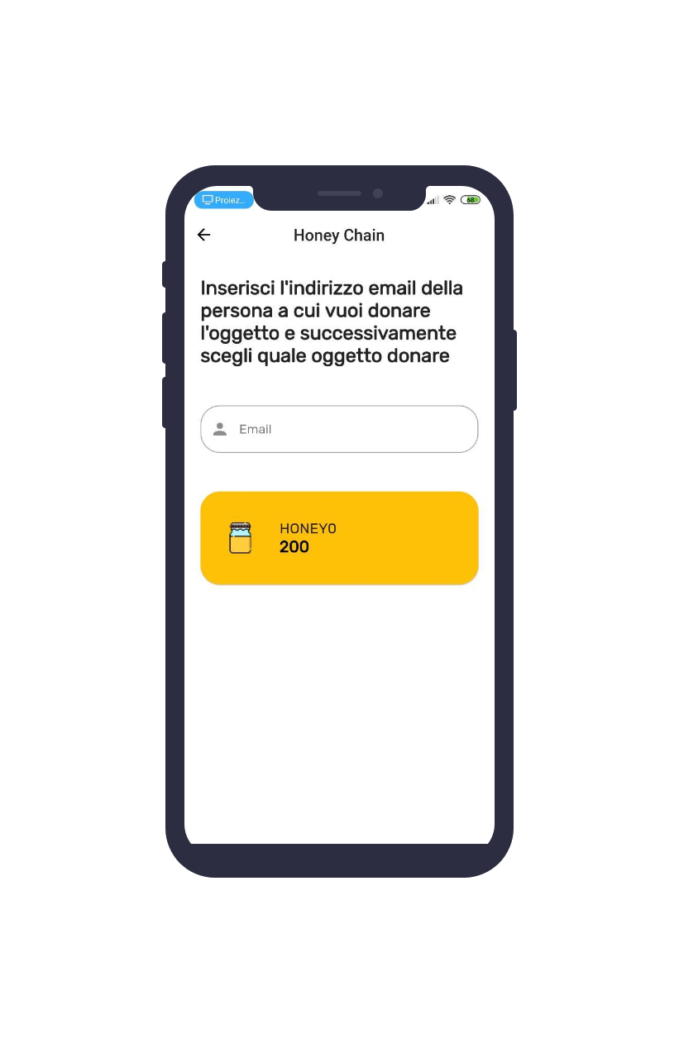
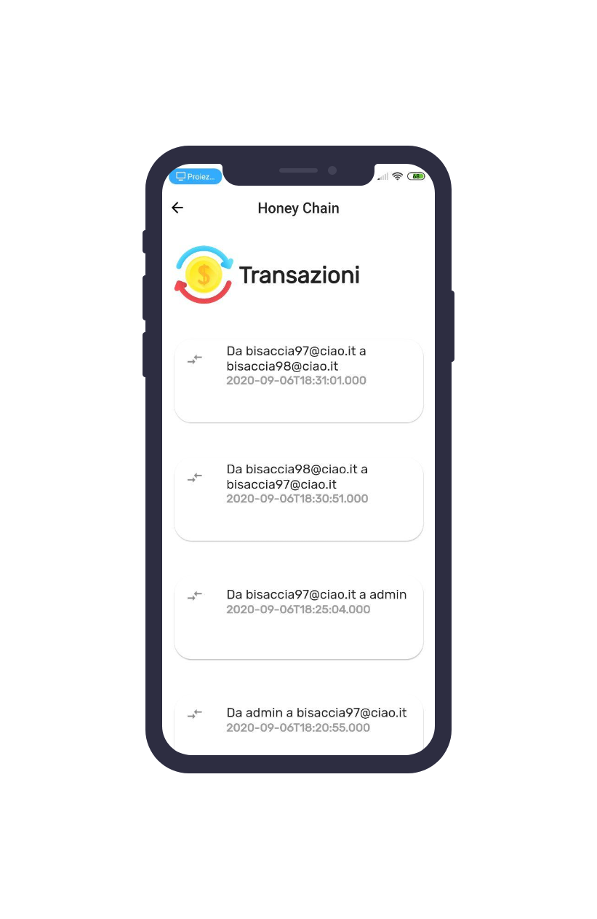
SCREENSHOT

Slide 19
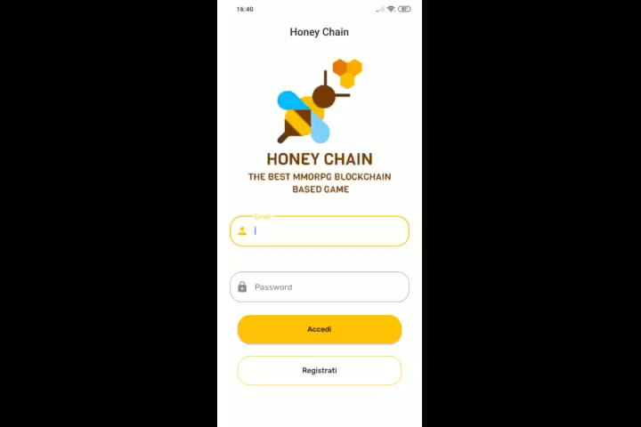

Slide 20
3 TECNOLOGIE UTILIZZATE

Slide 21
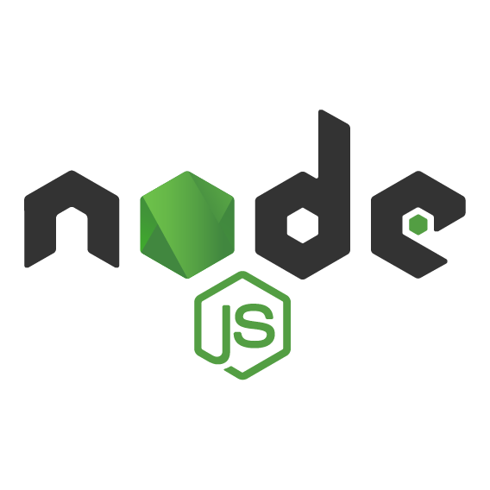






LINGUAGGI E FRAMEWORK
ARS
LISP

Slide 22




IDE E TOOLS

Slide 23
Grazie dell’attenzione
Repository Github:
Honeychain
Marcello Politi
Samir Salman
Simone Giorgioni

